Slide 1
Тема: «Организация деятельности аптеки и ее структурных подразделений
Федеральное государственное бюджетное образовательное учреждение высшего образования «Красноярский государственный медицинский университет имени профессора В.Ф.Войно-Ясенецкого»Министерство Здравоохранения Российской Федерации
Отделение Фармация
Выполнила: Муршудова Нэзрин Ильхамовна
Проверила: Казакова Елена Николаевна
Красноярск,2022г

Slide 2
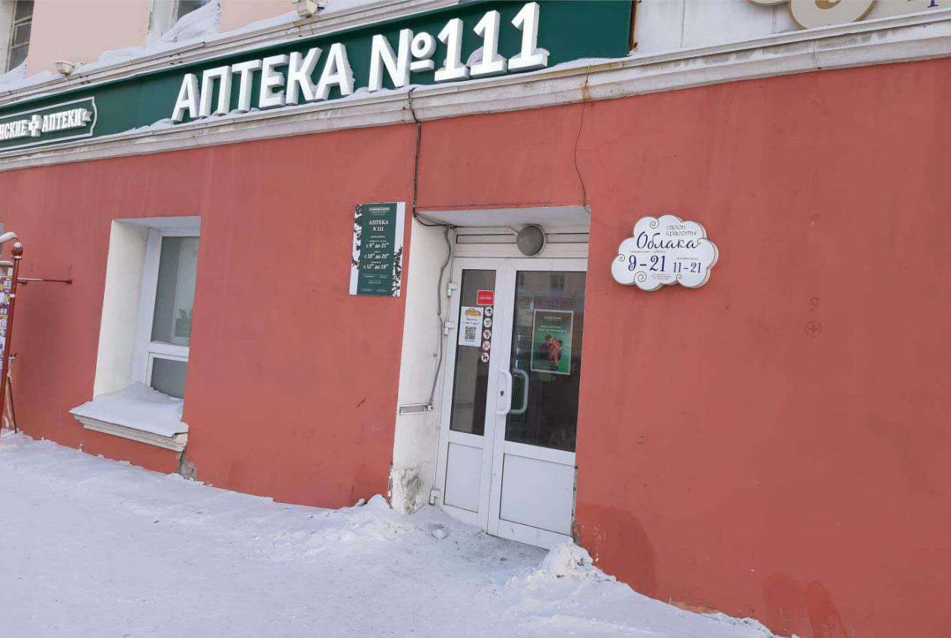
Вывеска аптеки

Slide 3
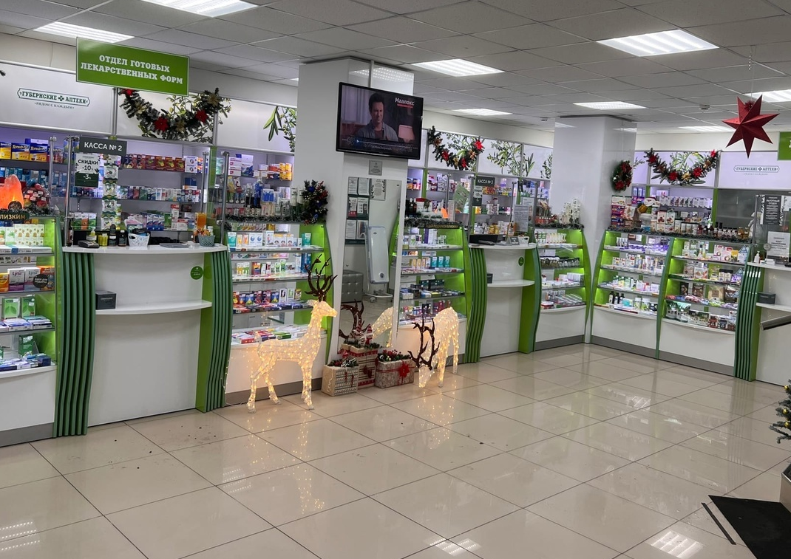
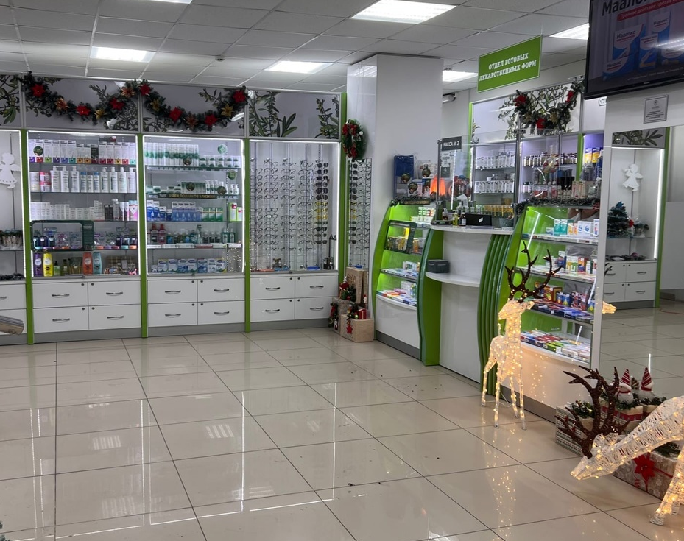
Торговый зал

Slide 4
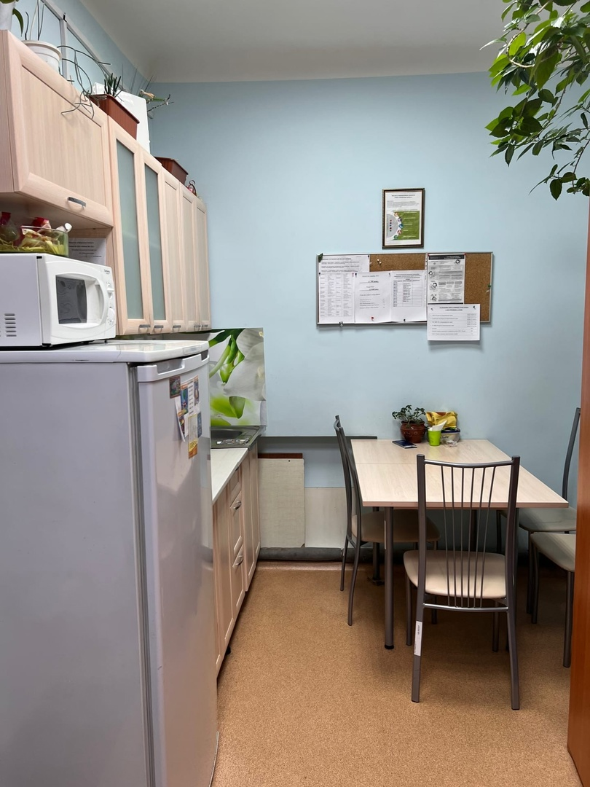
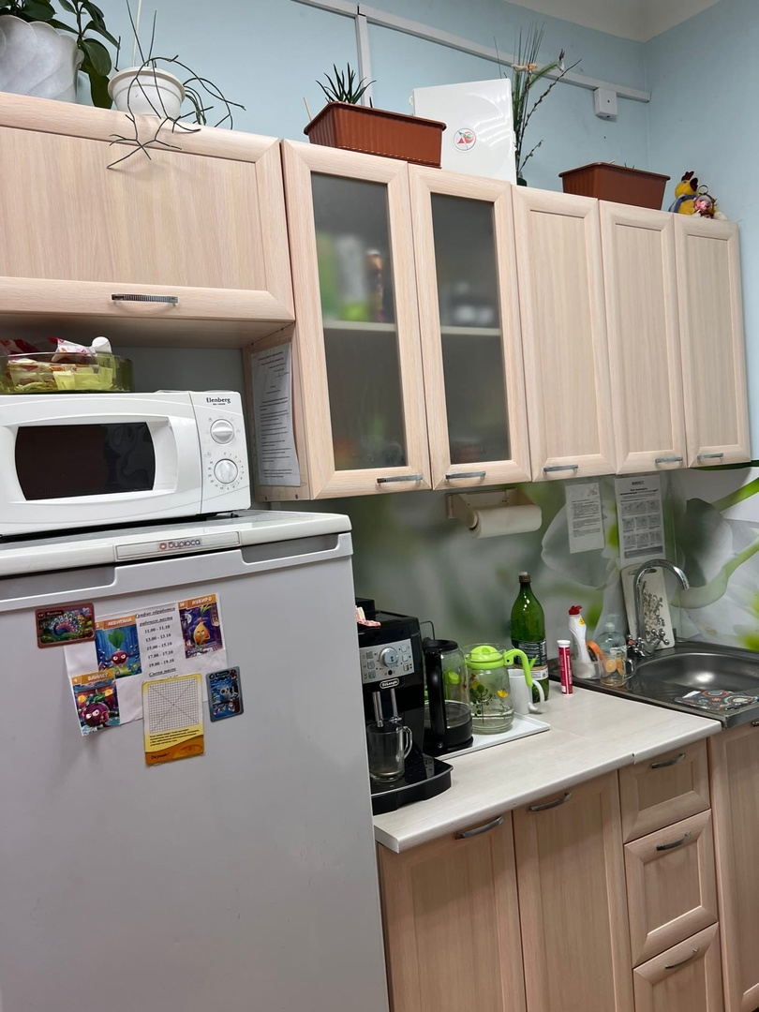
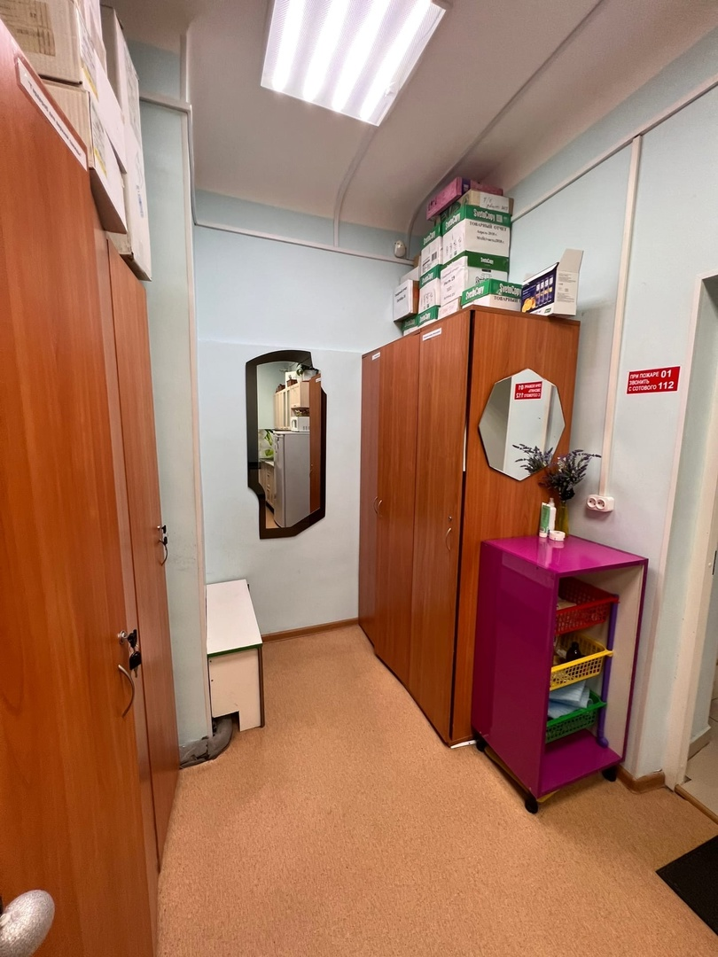
Комната отдыха персонала

Slide 5
Рабочее место фармацевта

Slide 6
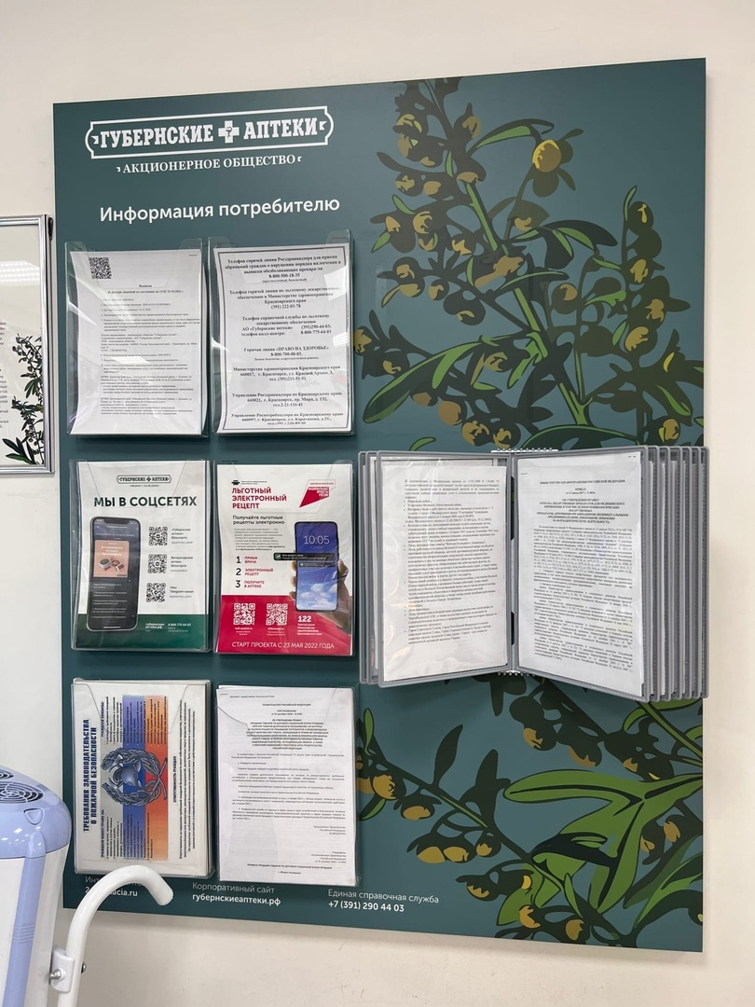
Информационный стенд для посетителя

Slide 7
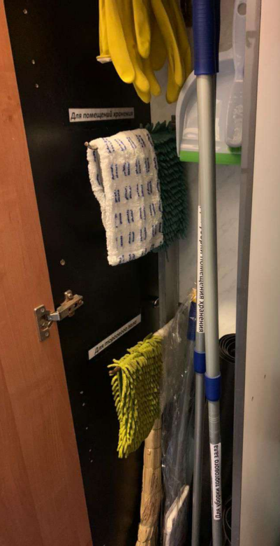
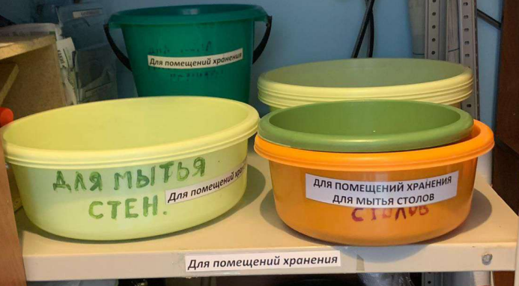
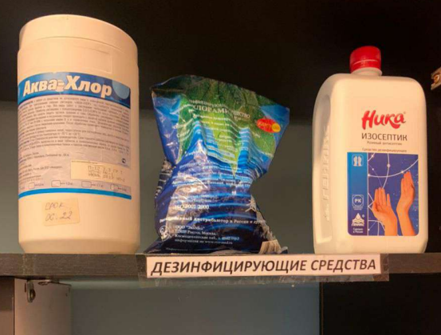
Шкафы для хранения уборочного инвентаря

Slide 8
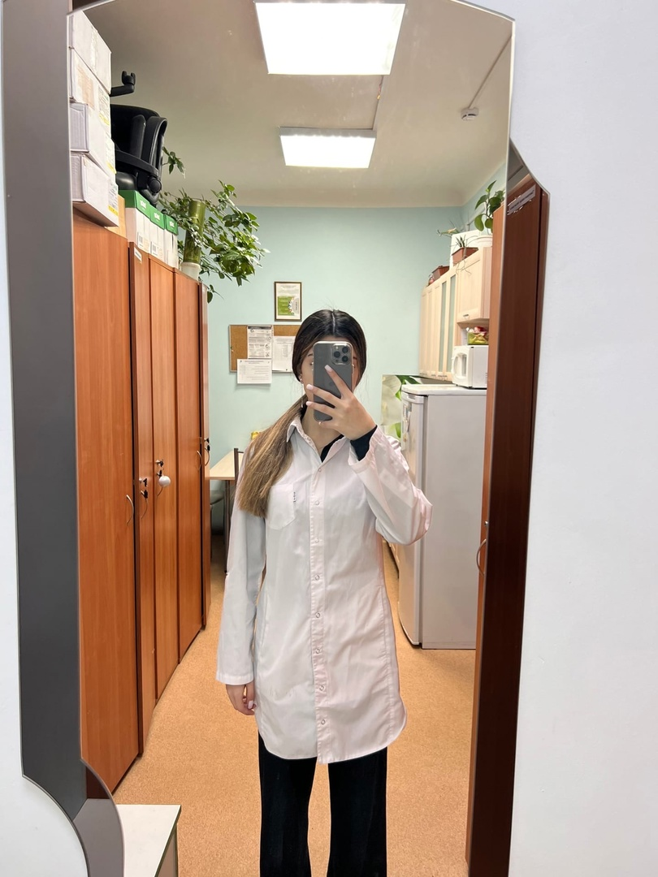
Студент в санитарной одежде

Slide 9
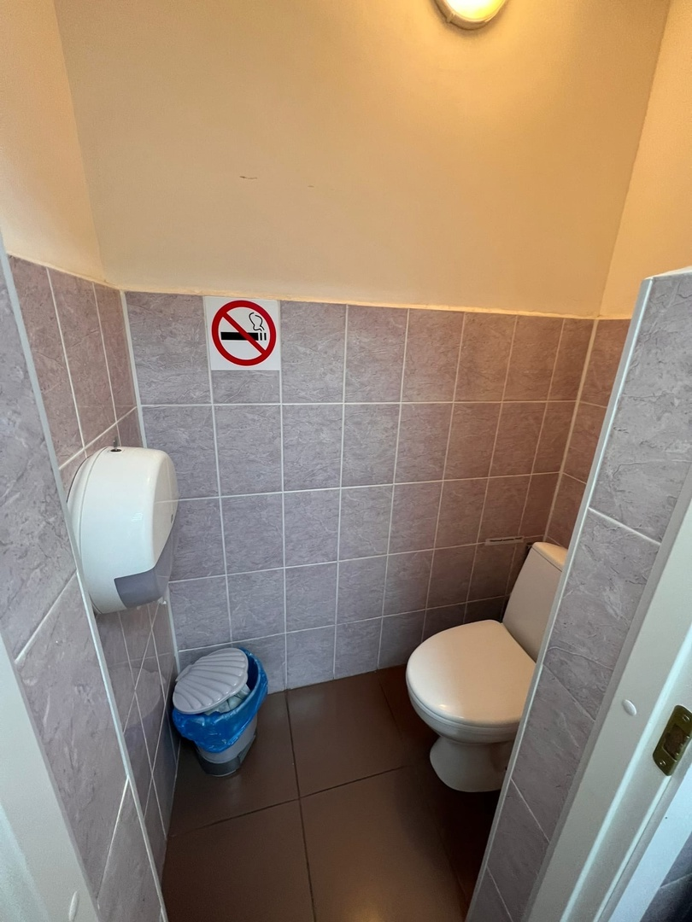
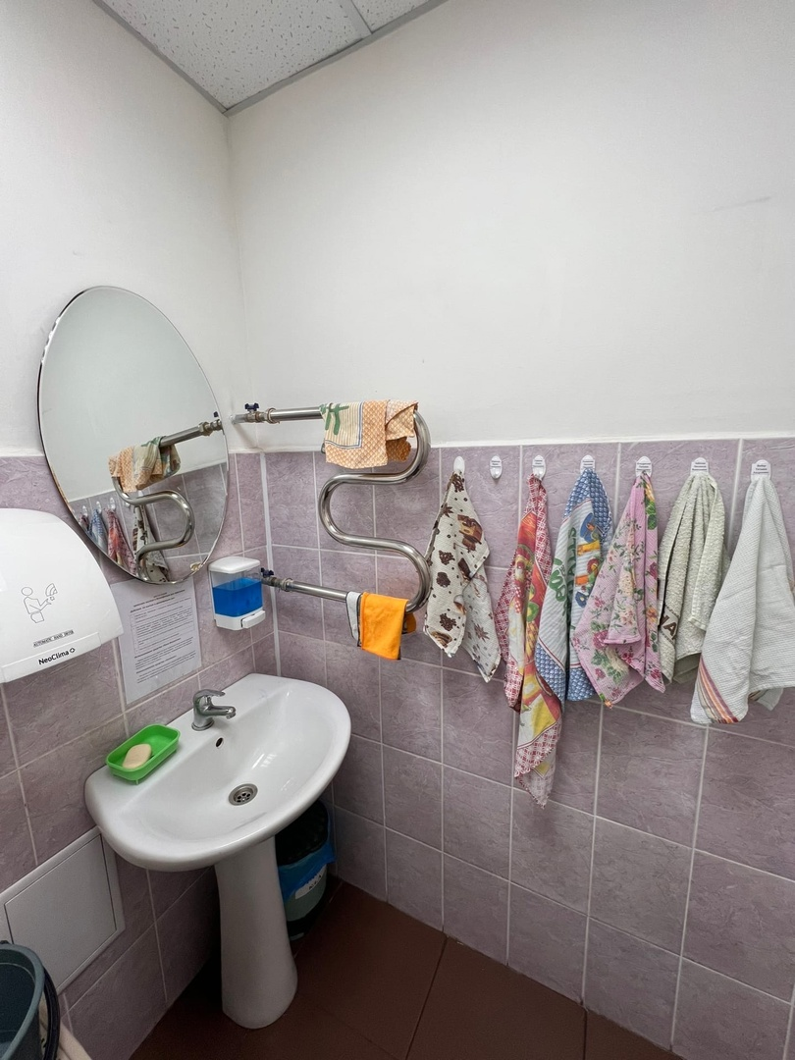
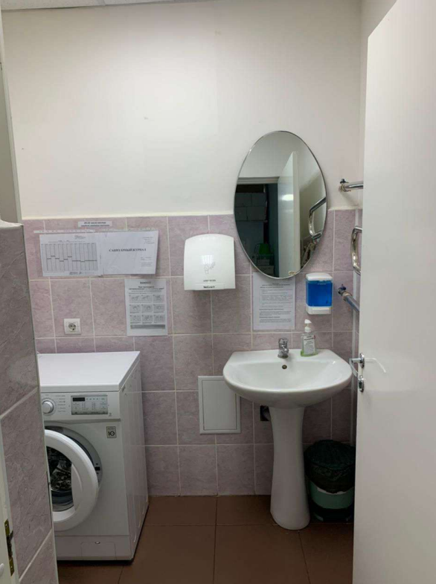
Санузел

Slide 10
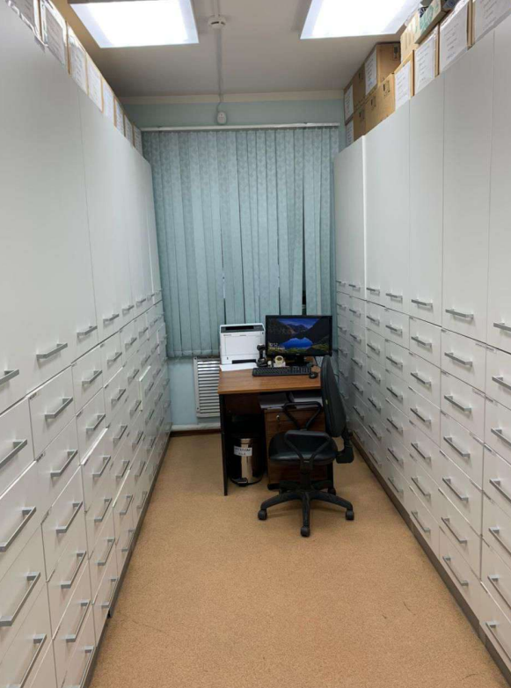
Материальная комната для препаратов льготного обеспечения

Slide 11
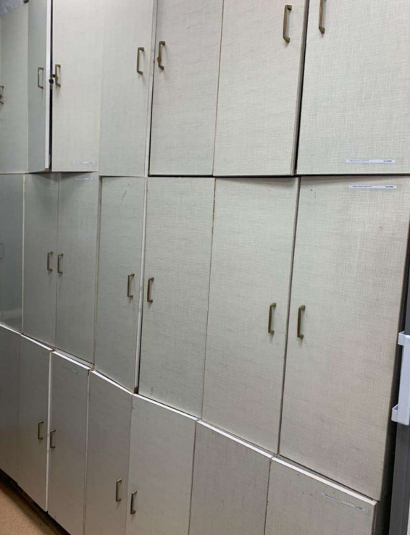
Материальная комната №2

Slide 12
Шкаф для хранения наружных ЛП

Slide 13
Шкаф для хранения внутренних ЛП

Slide 14
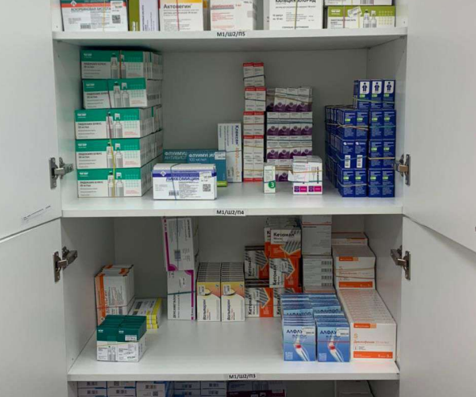
Шкаф для хранения инъекционных ЛП

Slide 15
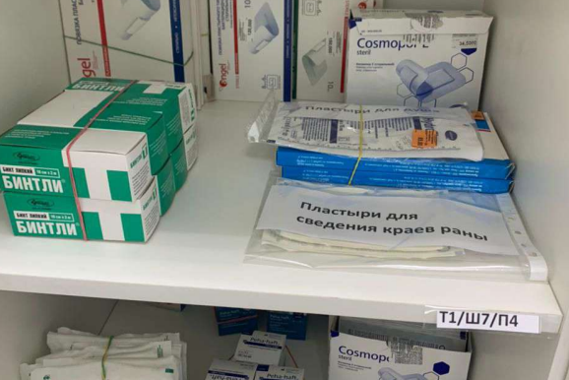
Шкаф для хранения перевязочного материала

Slide 16
Шкаф для хранения резиновых изделий

Slide 17
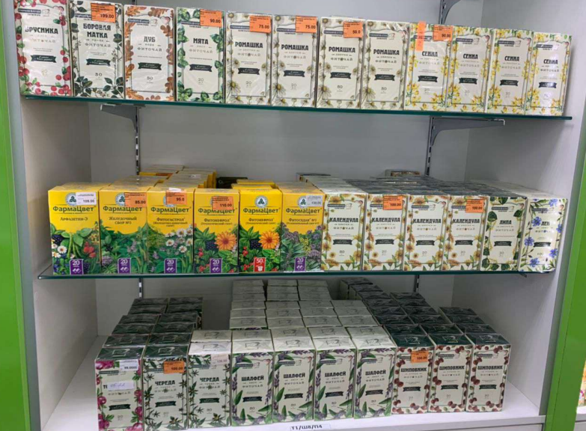
Шкаф для хранения лекарственного растительного сырья

Slide 18
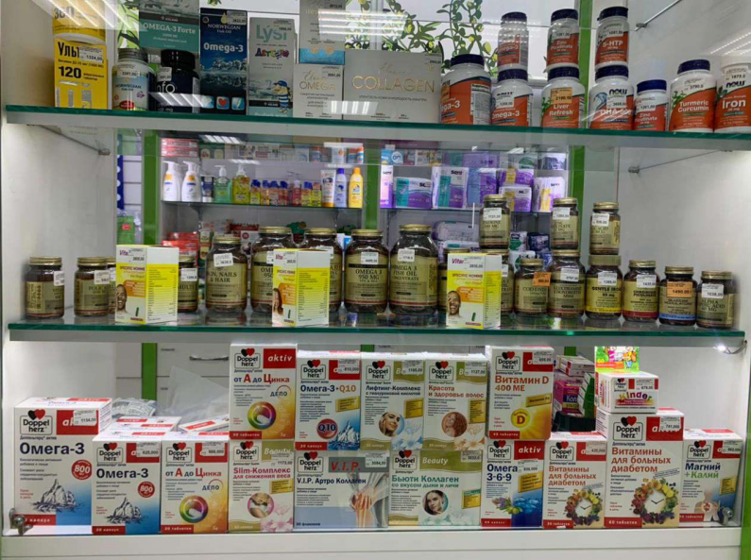
Шкаф для хранения парафармацевтической продукции

Slide 19
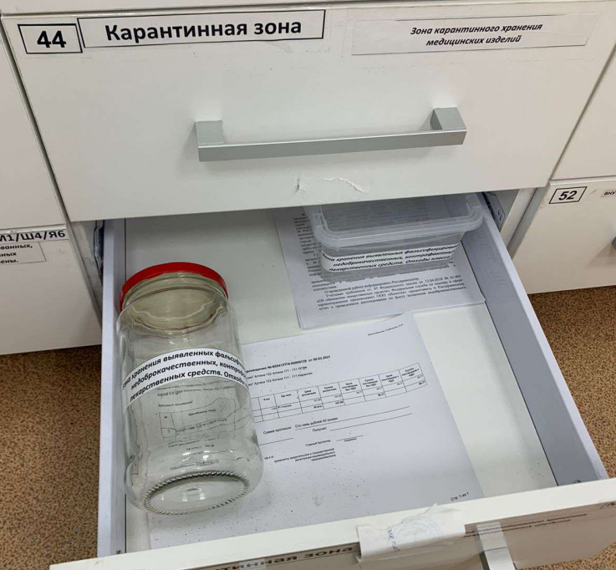
Карантинная зона хранения ЛП

Slide 20
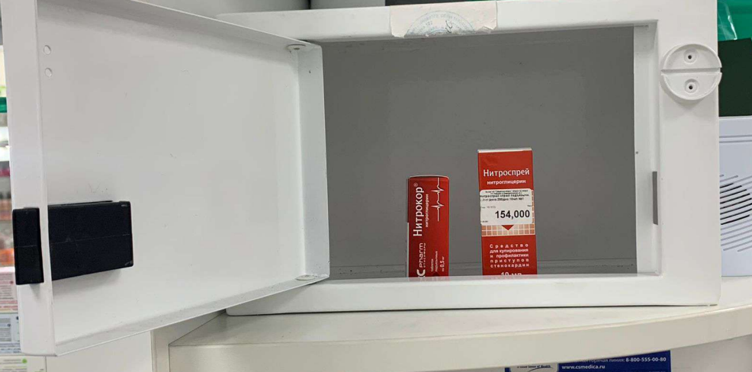
Шкаф для хранения огнеопасных средств

Slide 21
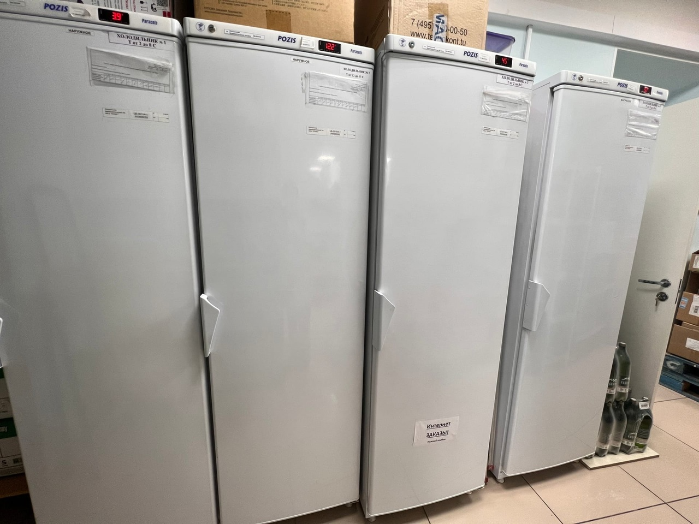
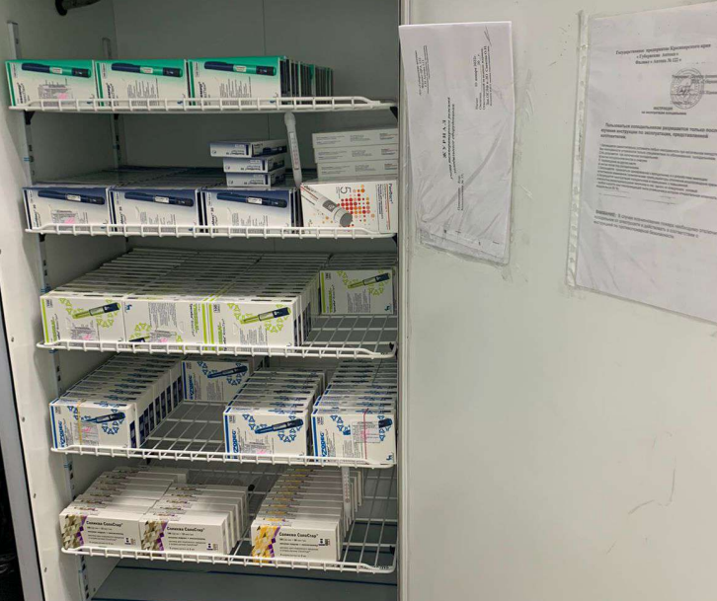
Холодильник

Slide 22
Тара для сбора отходов

Slide 23
Спасибо за внимание

